Slide 1
Campagne «Lieux de travail sains» 2020-2022
ALLÉGEZ LA CHARGE!
Travailler avec des troubles musculosquelettiques chroniques

Slide 2




Rhumatismes et troubles musculosquelettiques chroniques
Problèmes chroniques à long terme affectant
  les muscles, les os, les articulations, les tendons et les tissus qui les relient

Slide 3

Rhumatismes et troubles musculosquelettiques chroniques
Notamment
  rhumatismes, arthrite, arthrose, ostéoporose, fibromyalgie, goutte, sciatique...
  troubles sans cause précise (douleurs dorsales, douleurs aux épaules, etc.)
© CC0 Creative Commons (Pexels, Karolina Grabowska)

Slide 4

Rhumatismes et troubles musculosquelettiques chroniques
Les affections causées ou aggravées par le travail sont connues sous le nom de troubles musculosquelettiques d’origine professionnelle (TMS d’origine professionnelle)

Slide 5





Quel est l'impact des TMS chroniques sur les individus?
Difficulté à effectuer certaines tâches
Ils peuvent limiter les tâches quotidiennes, le travail et les loisirs
Rigidité fréquente
Fatigue et épuisement en cas de troubles du sommeil
La douleur n’est pas visible

Slide 6



Quel est l'impact des TMS chroniques sur les individus?
Les douleurs moins intenses peuvent être persistantes et épuisantes
La douleur peut être imprévisible, et certaines affections sont variables, avec des poussées, c'est-à-dire des bons et des mauvais jours.
La personne qui souffre est frustrée par l'incrédulité des autres.
Peur quant à l’avenir: Cela va-t-il s'aggraver? Vais-je perdre mon emploi?
Le stress, l'anxiété ou la dépression font qu'il est plus difficile d'ignorer la douleur.

Slide 7
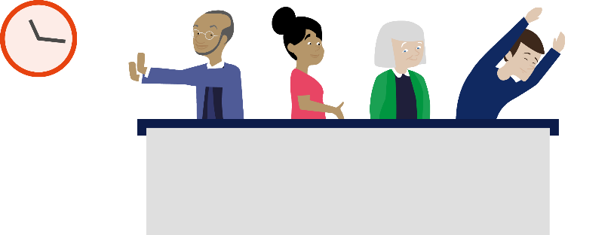
Les TMS chroniques peuvent affaiblir la capacité de travail des personnes, mais...
Il n'est pas nécessaire d'être à 100 % apte au travail.
Les personnes souffrant de TMS chroniques:
contournent leurs problèmes
sont productives et motivées
peuvent continuer à travailler avec des adaptations appropriées
Notes:
Il n'est pas nécessaire d'être à 100 % apte au travail.
Les personnes souffrant de TMS chroniques apprennent à contourner leurs problèmes et à gérer leurs douleurs, à la maison ou au travail. Par exemple, en évitant les mouvements répétitifs ou la position assise prolongée sans pause ou la position debout prolongée.
Les personnes atteintes de maladies chroniques sont souvent productives, motivées et essaient d'éviter de s'absenter du travail. Les travailleurs âgés ont des compétences et une expérience précieuses. Les jeunes travailleurs atteints de troubles chroniques ont aussi beaucoup à offrir.
Avec les adaptations appropriées, elles peuvent généralement continuer à travailler. Souvent, seules des mesures simples et peu coûteuses sont nécessaires.

Slide 8

Intervention précoce
Dissimuler le problème ne fait qu'aggraver la situation
Le plus tôt sera le mieux
Permettre aux travailleurs de parler
Agir sur le résultat
Accès précoce à un soutien professionnel
Notes:
Intervention précoce: « Adoption de mesures, telles que fourniture d’un soutien professionnel, orientation et diagnostic rapides, adaptation de l’environnement de travail, dès l’apparition des symptômes.»
Un trouble musculosquelettique qui se répercute sur le travail doit être pris en charge le plus tôt possible. Il s’agit d’un acquis pour le travailleur et d’un atout pour l’entreprise.
Les travailleurs peuvent essayer de cacher leur problème, en le laissant s'aggraver, ce qui nuit à leurs performances professionnelles. (C'est ce que l'on appelle le présentéisme). Cela signifie qu'ils ne bénéficient d'aucun soutien sur le lieu de travail.
Plus un problème est signalé tôt
plus il est facile à traiter
moins il est probable qu'il devienne un problème à long terme
moins il est probable que se produise une perte de travail à long terme.
Les travailleurs doivent être en mesure de parler à leur employeur et y être encouragés dès qu'un problème de TMS survient ou cause des difficultés.
Les employeurs doivent agir en fonction de l’issue de la conversation.
Les employeurs peuvent encourager l'accès précoce à un soutien professionnel. Ils peuvent le permettre, par exemple en offrant l’accès à la physiothérapie.
L’intervention précoce réduit considérablement le risque que le travailleur s'absente du travail pendant une longue période. Elle peut réduire l’absentéisme et se traduire par de réelles économies au niveau des systèmes nationaux de santé et de sécurité sociale.

Slide 9


Principes fondamentaux pour traiter les TMS chroniques
Les personnes souffrant de TMS chroniques doivent être capables d’atténuer, de gérer et de contourner leurs problèmes. Cela requiert:
1. Compréhension
3. Soutien
2. Connaissance
4. Action sur
le lieu de travail
Notes:
Les personnes souffrant de TMS chroniques doivent être capables d’atténuer, de gérer et de contourner leurs problèmes.
Cela requiert:
Une approche globale pour comprendre leurs besoins, notamment par des conversations ouvertes
La connaissance des risques et des problèmes sur le lieu de travail pour un travailleur souffrant d'un problème musculosquelettique
Le soutien au travailleur atteint d'une maladie chronique pour qu’il gère lui-même sa santé de manière proactive
Une action visant à créer un lieu de travail qui prévienne les risques de TMS, encourage l'intervention précoce en cas de problème musculosquelettique et favorise une bonne santé musculosquelettique

Slide 10

Réglementation relative à la santé et à la sécurité
La réglementation relative à la santé et à la sécurité exige une évaluation et une réduction des risques
  Principes de prévention des risques à la source et d'adaptation du travail aux travailleurs
  Prise en compte des travailleurs particulièrement «sensibles»
  Exigences relatives au lieu de travail pour les travailleurs handicapés
Notes:
La directive-cadre européenne sur la sécurité et la santé au travail (directive 89/391/CEE), qui est transposée dans la législation des États membres, oblige les employeurs à effectuer des évaluations des risques et à prévenir et gérer les TMS sur la base des résultats de l'évaluation des risques.
Des mesures de prévention hiérarchisées doivent être appliquées. Elles comprennent la prévention des risques de TMS à la source, la prise de mesures de protection collective par priorité à des mesures de protection individuelle et l’adaptation du travail aux travailleurs afin de faciliter le travail.
Cela signifie que la priorité est de rendre le travail plus sûr et plus facile pour tous les travailleurs. Il s’agit là d’un point important car les mesures qui facilitent le travail de toute la main-d'œuvre peuvent permettre à une personne ayant une capacité de travail réduite de conserver son emploi.
En outre, les groupes à risque particulièrement sensibles doivent être protégés contre les dangers qui les touchent spécifiquement. Il peut s'agir d'un travailleur âgé éprouvant des difficultés avec le travail physique ou d'une personne souffrant de rhumatismes ou d'arthrite dont le travail a des répercussions négatives sur ses symptômes.
La législation établissant des exigences minimales pour les lieux de travail impose aux employeurs de tenir compte des travailleurs handicapés, en ce qui concerne notamment les portes, voies de communication et escaliers, les lavabos, cabinets d’aisance et autres, ainsi que les postes de travail utilisés ou occupés directement par des travailleurs handicapés. (Directive 89/654/CEE)

Slide 11

Réglementation relative à l'égalité au travail
La législation relative à l'égalité au travail exige des aménagements pour les travailleurs handicapés
  Certains pays prévoient des exigences plus détaillées en matière de retour au travail et de programmes de soutien
Notes:
La législation relative à l'égalité en matière d'emploi oblige les employeurs à prévoir des aménagements pour les travailleurs handicapés. Cela vient compléter les obligations des employeurs en matière de santé et de sécurité visant à protéger les travailleurs «sensibles».
L' évaluation des risques peut être utilisée pour contribuer à déterminer les mesures d'adaptation dont une personne peut avoir besoin.
Tous les travailleurs souffrant de TMS chroniques n'auront pas un handicap officiellement reconnu. L'intervention précoce doit être le principe, tous les travailleurs «sensibles» devant bénéficier d'aménagements afin d’éviter que le travail n'aggrave leur état, et non pas seulement ceux dont l'état est si grave qu'ils sont classés comme ayant un handicap.
(Directive 2000/78/CE du Conseil du 27 novembre 2000 portant création d'un cadre général en faveur de l'égalité de traitement en matière d'emploi et de travail)

Slide 12
Quelques facteurs de succès pour garantir la sécurité et la santé d'une main-d'œuvre diversifiée
Tenir compte de la diversité lors des phases de conception et de planification
Consultation et participation des travailleurs
Coordination entre la santé au travail et l'égalité/les ressources humaines
Formation à la diversité
Demander conseil si nécessaire
Notes:
Le moyen de déterminer les mesures de prévention des risques collectifs et individuels est en étant sensible à la diversité de la main-d'œuvre lors de l'évaluation des risques.
Les facteurs de succès pour garantir la santé et la sécurité d'une main-d'œuvre diversifiée comprennent les éléments suivants:
Prendre en compte la diversité dès les phases de conception et de planification, afin de disposer de lieux de travail aussi inclusifs que possible. C’est ce que l’on appelle une conception universelle. Elle comprend des facteurs tels que l'adaptabilité de l'équipement.
Consultation et participation des travailleurs – pour faire en sorte que les problèmes, les besoins et les suggestions de chacun soient pris en compte
Coordination entre la santé au travail et l'égalité et les ressources humaines
Formation à la diversité
Recherche de conseils si nécessaire
Le fait de prévenir efficacement les risques et de rendre le lieu de travail plus inclusif réduit la nécessité de procéder à des aménagements spécifiques pour les individus.

Slide 13

Procéder à des aménagements
Associer le travailleur, l'équipe de soins de santé, le supérieur hiérarchique
Capacités
des travailleurs
Conversation
ouverte
Soutien
Temps
suffisant
Différentes
mesures
Informations et soutien externes
Examen des
mesures
Notes:
Les facteurs de succès pour procéder à des aménagements sont les suivants:
Montrez que vous êtes solidaire et que vous voulez aider
Concentrez-vous sur les capacités du travailleur, et non sur ses handicaps
Ayez une conversation ouverte avec le travailleur sur ses symptômes et leurs variations, sur les tâches qu'il trouve difficiles et sur le soutien dont il a besoin
Associer le travailleur, son équipe de soins de santé et son supérieur hiérarchique
- Les conseils médicaux permettent de savoir quel soutien est nécessaire
- Les informations médicales ne peuvent être partagées qu'avec une autorisation. L'employeur n'a pas besoin de connaître le diagnostic, mais il devra savoir comment les symptômes affectent la capacité de travail d'une personne afin de lui apporter son soutien
Prévoyez suffisamment de temps pour le processus et essayez différentes mesures afin de déterminer lesquelles seront les plus utiles
Découvrez les informations et le soutien externes disponibles
Examinez les mesures et apportez toute modification supplémentaire si l'état du travailleur évolue à l'avenir

Slide 14
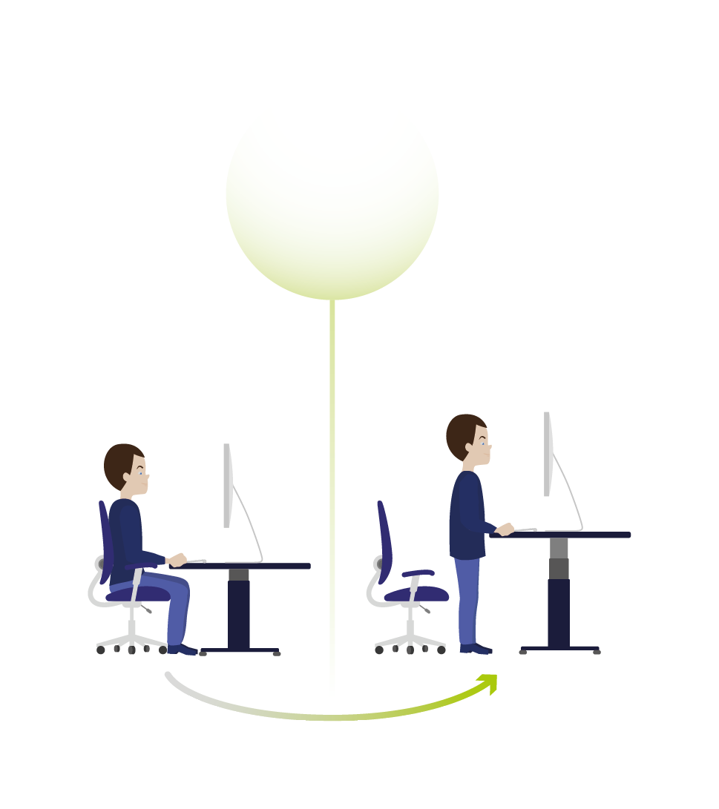
Quelques mesures simples pour continuer à travailler*
Une souris ergonomique
Logiciel de dictée vocale
Casque sans fil pour répondre au téléphone
Un tabouret pliable pour les visites de sites
Un coussin spécial pour soulager la pression en position assise
Un bureau à hauteur réglable / bureau assis-debout
Échange de tâches physiques avec des collègues
Essayer différentes mesures pour déterminer ce qui fonctionne
Adaptation des équipements
et du lieu de travail
*Études de cas de l’EU-OSHA sur le travail avec les TMS chroniques, 2020.
Notes:
La plupart des travailleurs souffrant de TMS chroniques peuvent continuer à travailler à condition de bénéficier d'une autorisation pour leur affection. Ces mesures ont toutes aidé les travailleurs souffrant de TMS chronique à continuer de travailler. Aucune de ces mesures n'est compliquée ou coûteuse.

Slide 15
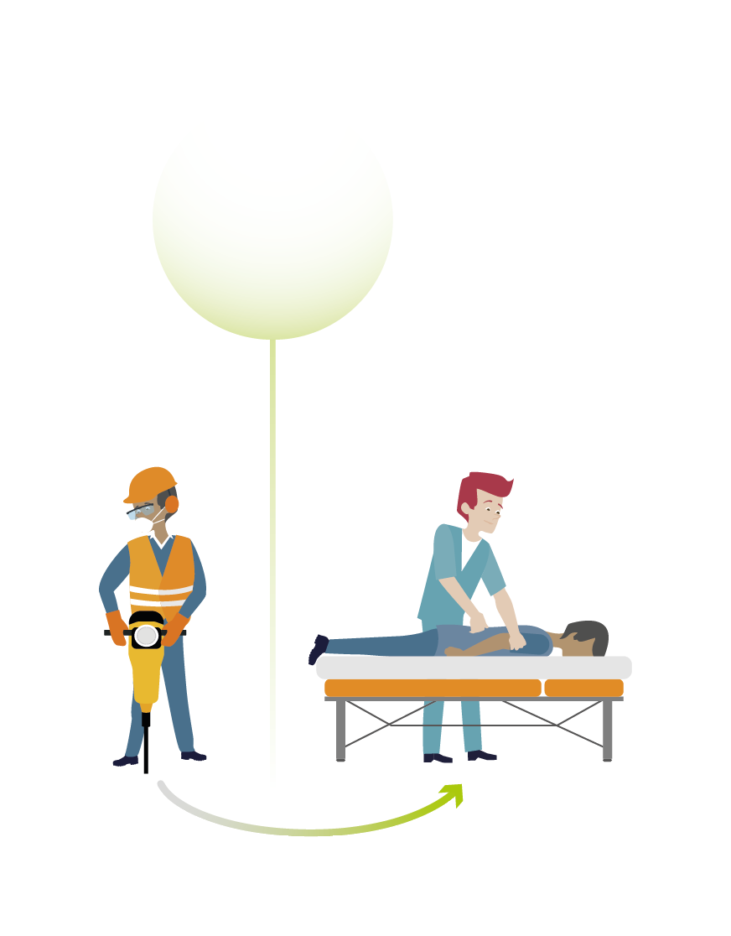
Des mesures plus simples
Un retour progressif au travail et des horaires réduits
Un travail flexible pour répondre aux rendez-vous médicaux
Le télétravail les «mauvais jours»
Heure de début plus tardive pour éviter de rester debout dans le métro
Autorisation pour prendre des pauses plus fréquentes afin de se déplacer et de s'étirer
Accès à une salle de repos
Échange de tâches physiques avec des collègues
En général, une combinaison de plusieurs mesures est nécessaire
Soutien
Notes:
Certaines de ces mesures, telles que le travail flexible et le télétravail, peuvent bénéficier à tous les travailleurs. Le fait d'offrir de telles mesures à tous les travailleurs rend le lieu de travail plus inclusif et réduit la nécessité de procéder à des aménagements individuels. Cela permet également d'éviter de soumettre un travailleur souffrant de TMS chroniques à un «traitement spécial».

Slide 16

Promouvoir la santé musculosquelettique de tous les travailleurs
Évaluer
Éviter
Reconnaître
Encourager
Réadapter
Promouvoir
Notes:
L' objectif est que les lieux de travail adoptent une approche proactive pour prévenir les facteurs de risque de TMS et promouvoir la santé musculosquelettique de tous les travailleurs. Notamment:
Évaluer et prévenir les risques de TMS
Éviter les postures statiques et contraignantes, le levage de charges lourdes et les mouvements répétitifs
Reconnaître que certains travailleurs peuvent être plus sensibles
Encourager le signalement précoce des problèmes et consulter les travailleurs
Soutenir le retour au travail et prévoir une politique de retour au travail
Promouvoir la santé en matière de TMS, en encourageant notamment la santé du dos, en favorisant les moyens de réduire les positions assises prolongées, par exemple par des mini-pauses, et les postures statiques, et en encourageant l'activité physique

Slide 17
Enfin
Les mesures qui facilitent le travail de toute la main-d'œuvre peuvent permettre à une personne ayant une capacité de travail réduite de conserver son emploi
Des mesures simples de soutien à un travailleur peuvent souvent profiter à l'ensemble de la main-d'œuvre
Viser la conception de lieux de travail inclusifs pour une main-d'œuvre diversifiée. C'est ce que l’on appelle la conception universelle

Slide 18
Ressources pratiques disponibles
Analyse d’études de cas sur le travail avec les TMS chroniques https://osha.europa.eu/fr/publications/analysis-case-studies-working-chronic-musculoskeletal-disorders/view
Article OSHwiki: Working with rheumatic and musculoskeletal diseases (RMDs) [Travailler lorsque l’on souffre de maladies rhumatismales et de troubles musculosquelettiques] https://oshwiki.eu/wiki/Working_with_rheumatic_and_musculoskeletal_diseases_(RMDs)
Article OSHwiki: Managing low back conditions and low back pain [Gestion des lombalgies et des douleurs lombaires]https://oshwiki.eu/wiki/Managing_low_back_conditions_and_low_back_pain
Lanceurs de discussion sur le lieu de travail concernant les troubles musculosquelettiques https://osha.europa.eu/en/publications/conversation-starters-workplace-discussions-about-musculoskeletal-disorders/view
Site web de l'EU-OSHA – Thème des TMS https://osha.europa.eu/fr/themes/musculoskeletal-disorders
Outils et orientations pratiques: https://healthy-workplaces.eu/fr/tools-and-publications/practical-tools
Site web «Lieux de travail sains» 2020-2022: https://healthy-workplaces.eu/fr

Slide 19






Rejoignez-nous et allégez la charge!
De plus amples informations figurent sur le site web de la campagne:
  healthy-workplaces.eu
Inscrivez-vous à notre lettre d'information de la campagne:
  https://healthy-workplaces.eu/fr/media-centre/newsletter
Tenez-vous informé(e) des activités et événements grâce aux médias sociaux:
#EUhealthyworkplaces
Notes:
© Agence européenne pour la sécurité et la santé au travail, 2020
Reproduction autorisée, moyennant mention de la source.
Toute utilisation ou reproduction de photographies ou d’autres éléments qui n’appartiennent pas à l’EU-OSHA doit faire l’objet d’une demande d’autorisation directement adressée au titulaire des droits d’auteur.

